Slide 1

CODING KOMURINDO

Slide 2

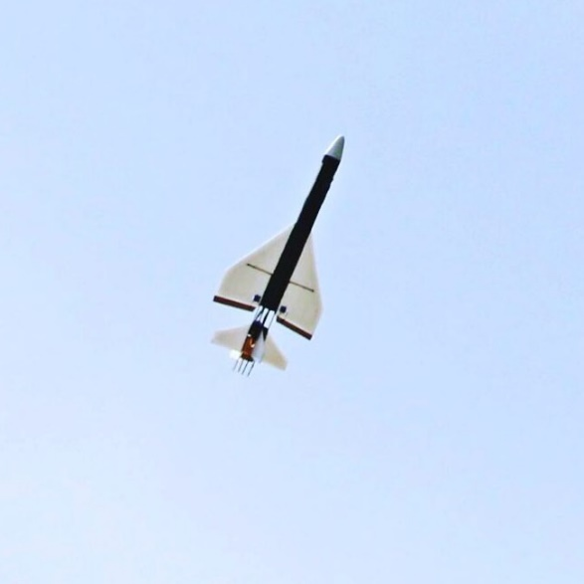
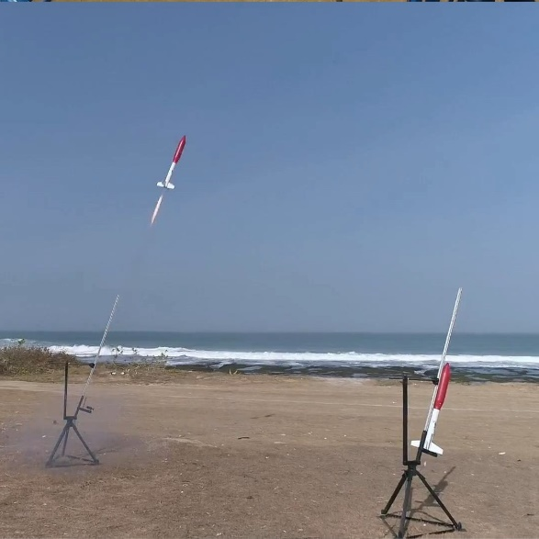
Apa itu KOMURINDO ?
KOMURINDO (Kompetisi Muatan Roket dan Roket Indonesia) merupakan sebuah kompetisi rancang bangun muatan roket dan roket EDF dalam tingkat perguruan tinggi. Kompetisi ini diselenggarakan oleh LAPAN (Lembaga Penerbangan dan Antariksa Nasional.

Slide 3
CODING KOMURINDO
Coding Komurindo merupakan sebuah sub-divisi yang menangani coding dan pemrograman pada divisi komurindo. Sub-divisi ini bertugas dalam memprogram komponen elektronika yang digunakan dalam komurindo seperti arduino, xBee, esc, motor EDF serta membuat dan memprogram GUI (Grafis User Interface).

Slide 4
ARDUINO IDE
Arduino IDE adalah sebuah software yang digunakan untuk memprogram board mikrokontroler Arduino. Software ini menggunakan bahasa pemrograman C dan C++ yang sudah dimodifikasi.

Slide 5
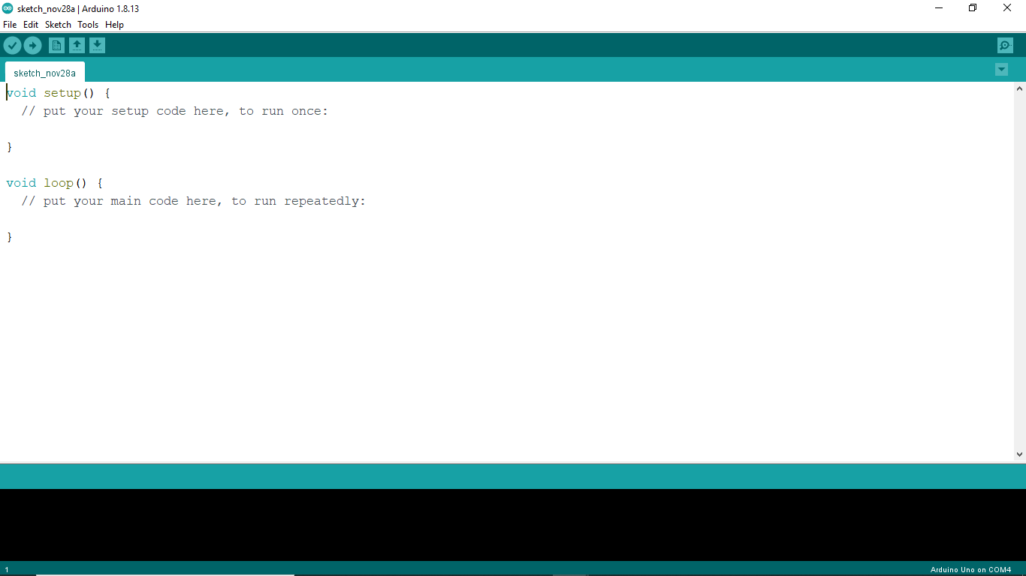

Slide 6
Menu
Serial Monitor
Tab Menu
Verify
Upload
New
Open
Tempat Sketch
Save
Konsol Log
Line Number Sketch
Info Board dan Koneksi Port

Slide 7
Processing IDE
Processing IDE merupakan sebuah software visual arts dan design yang digunakan dalam membuat animasi grafis. IDE ini dapat digunakan dalam beberapa Bahasa pemrograman seperti Java, Python dan JavaScript. Dalam komurindo, processing IDE digunakan dalam membuat GUI (Grafis User Interface) untuk mengetahui kondisi roket.

Slide 8
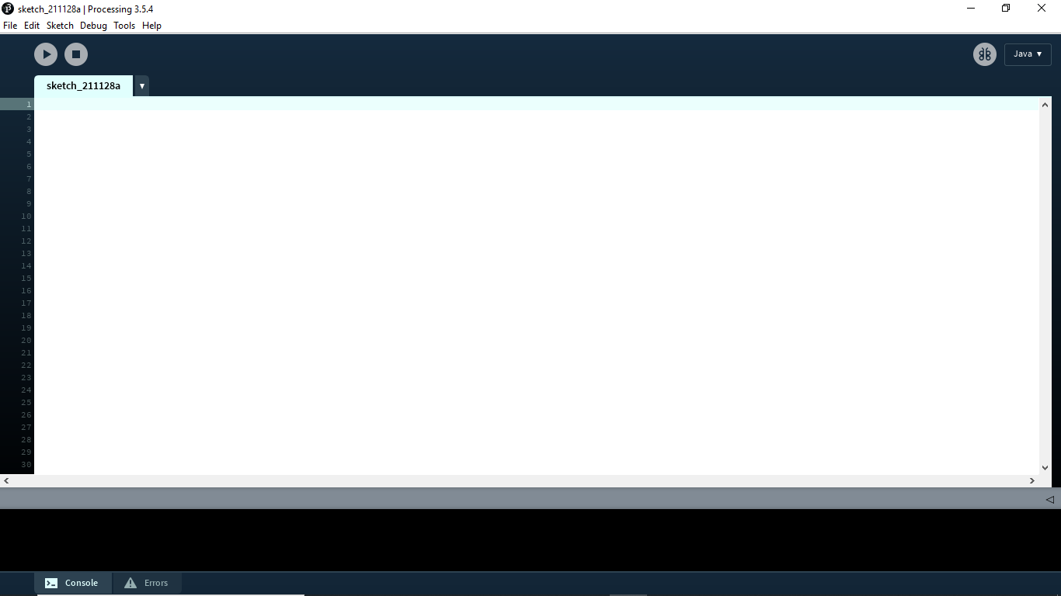

Slide 9
Menu
Tab Menu
Run
Debug
Stop
Mode
Tempat Sketch
Konsol Log
Console dan Errors

Slide 10
SESI PRAKTEK

Slide 11
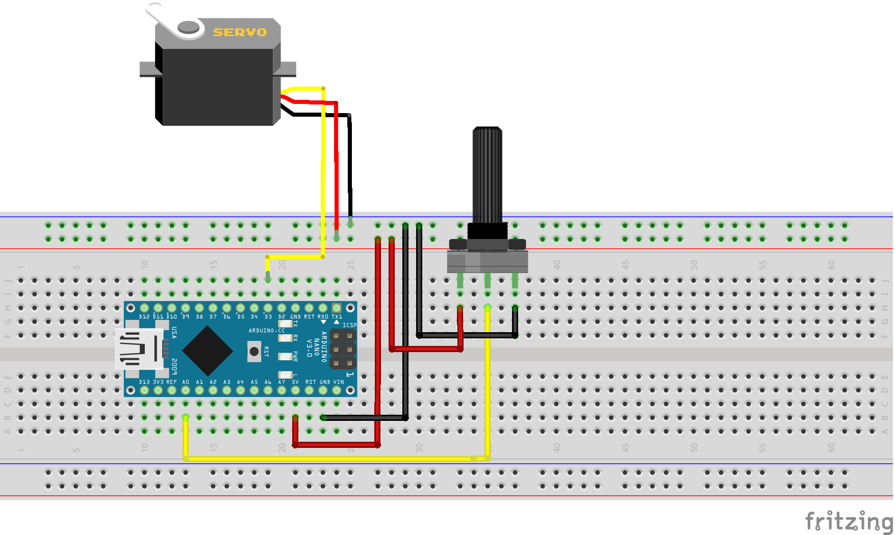

Slide 12
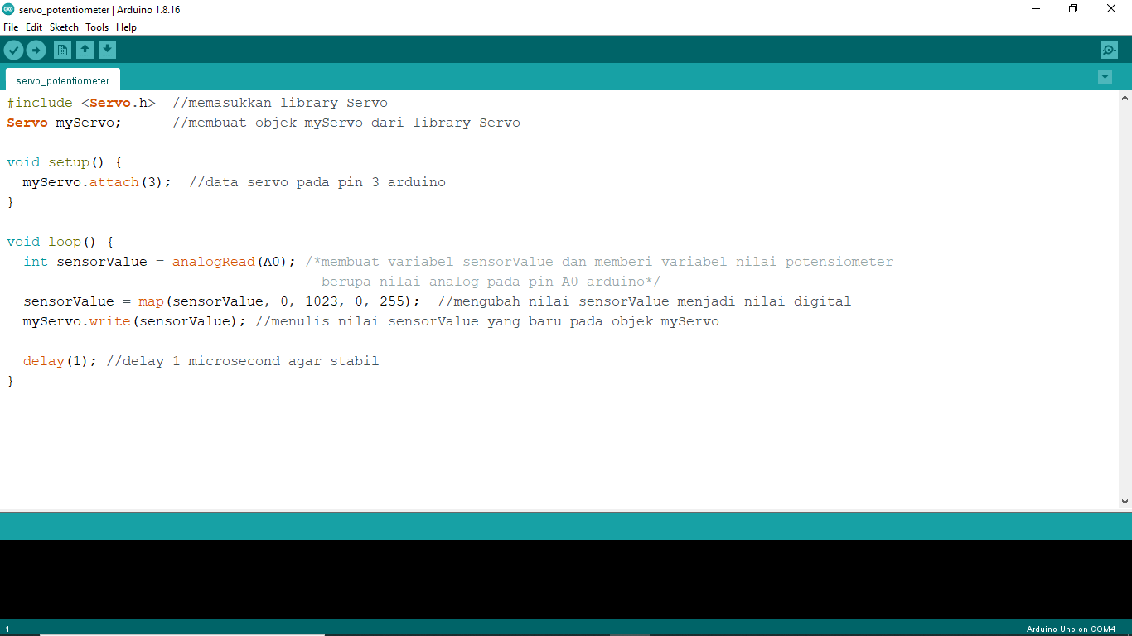

Slide 13
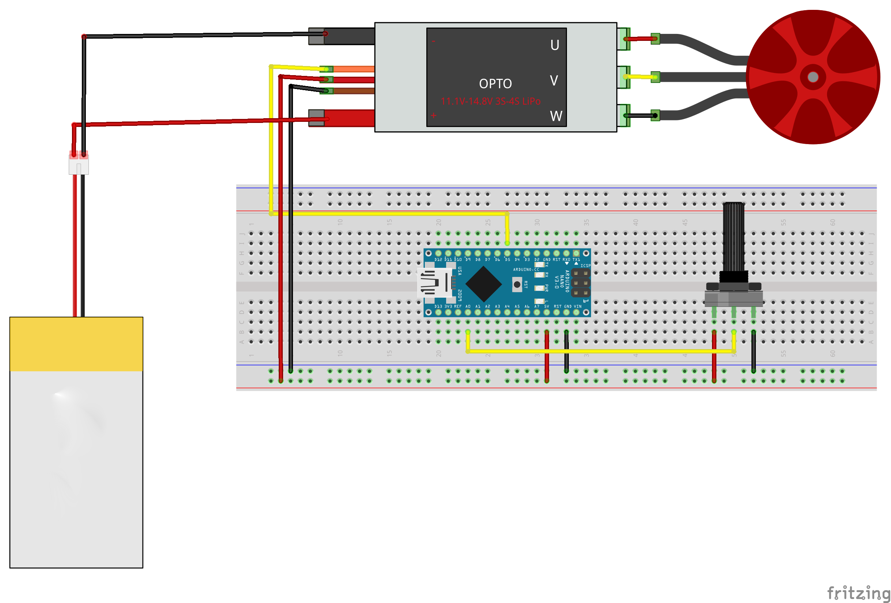

Slide 14
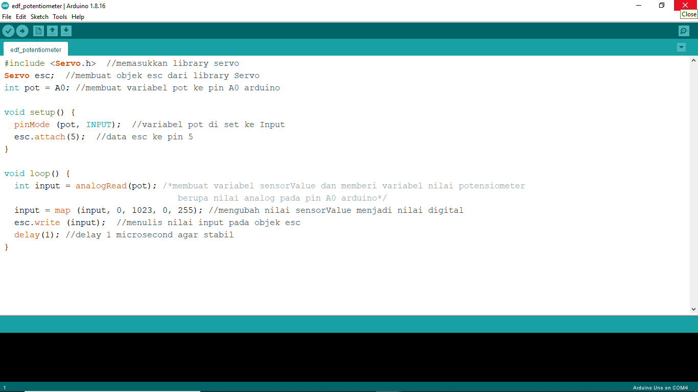

Slide 15
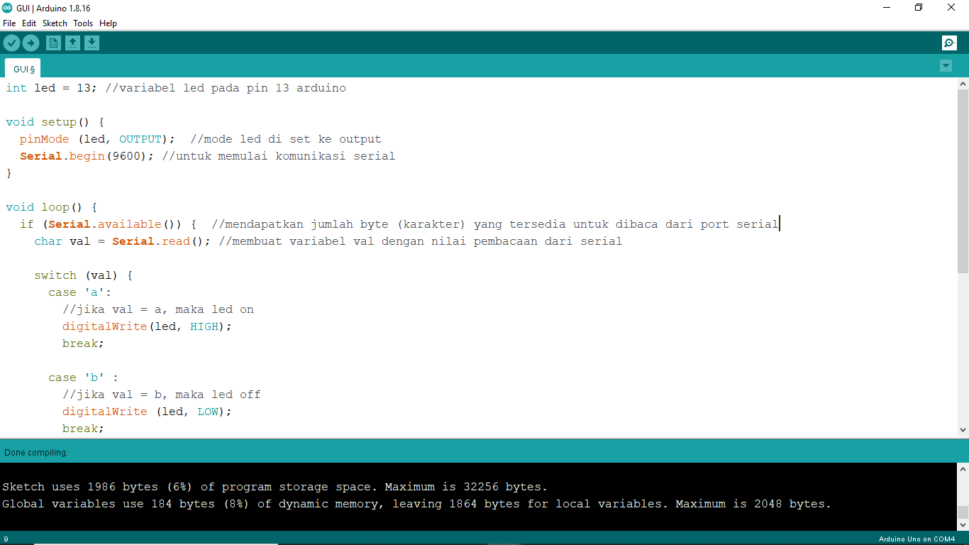

Slide 16
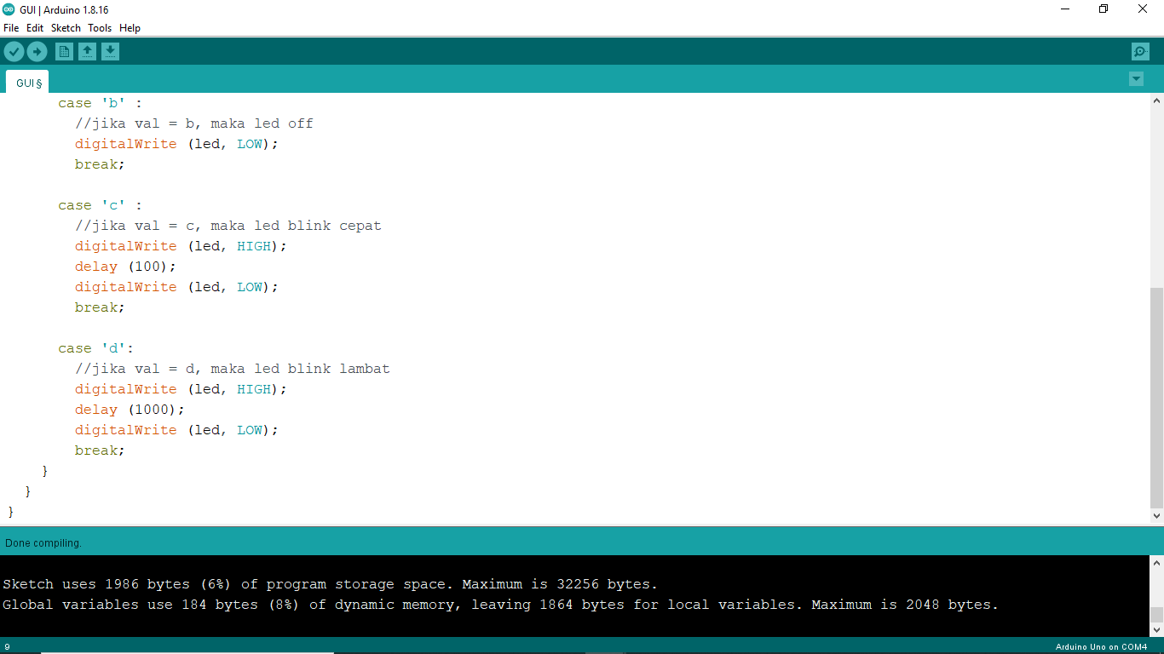

Slide 17
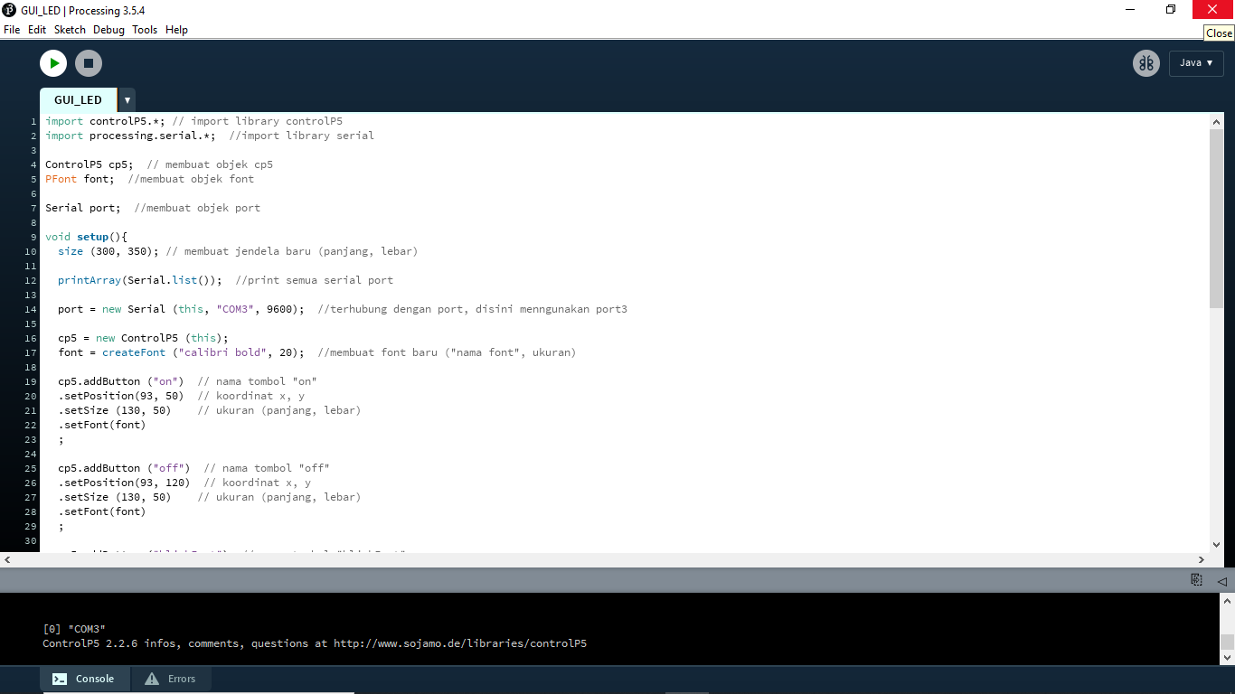

Slide 18
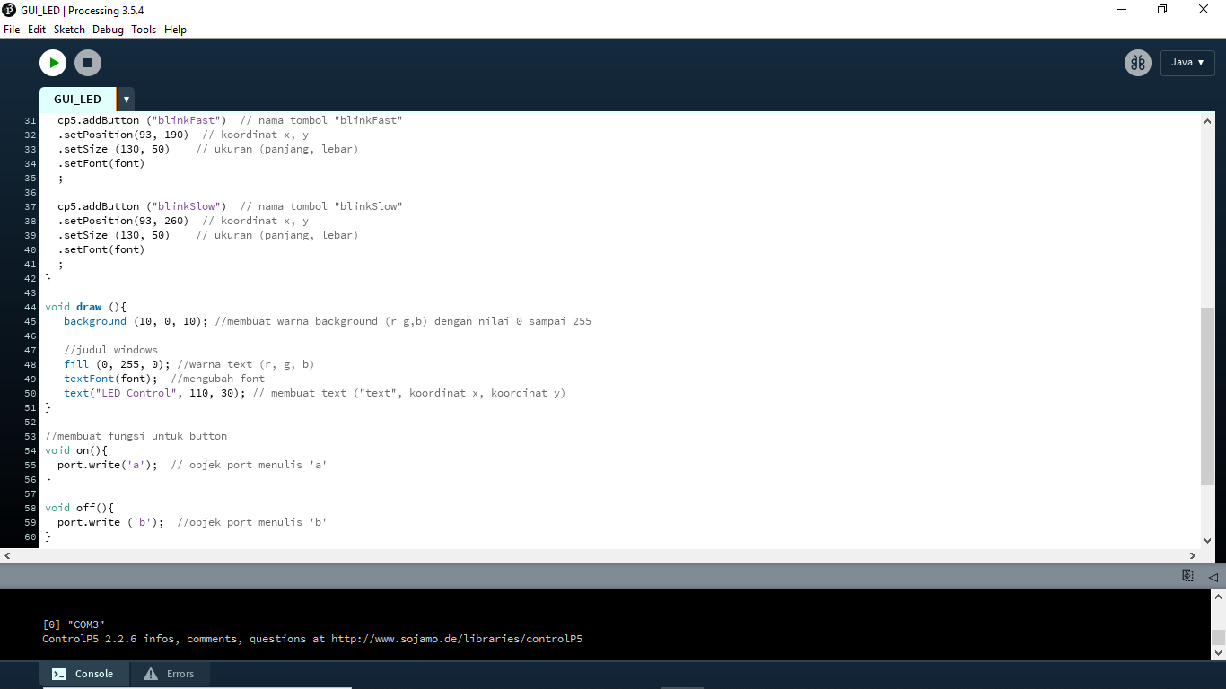

Slide 19
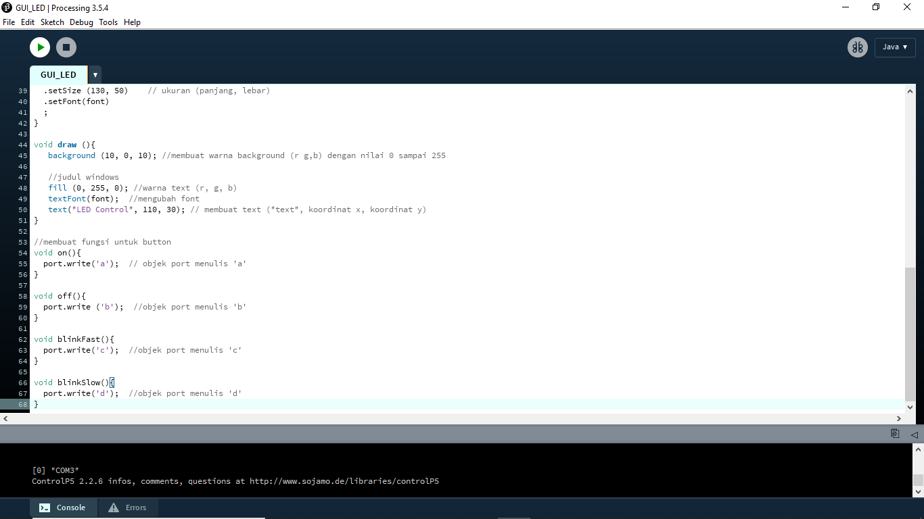

Slide 20
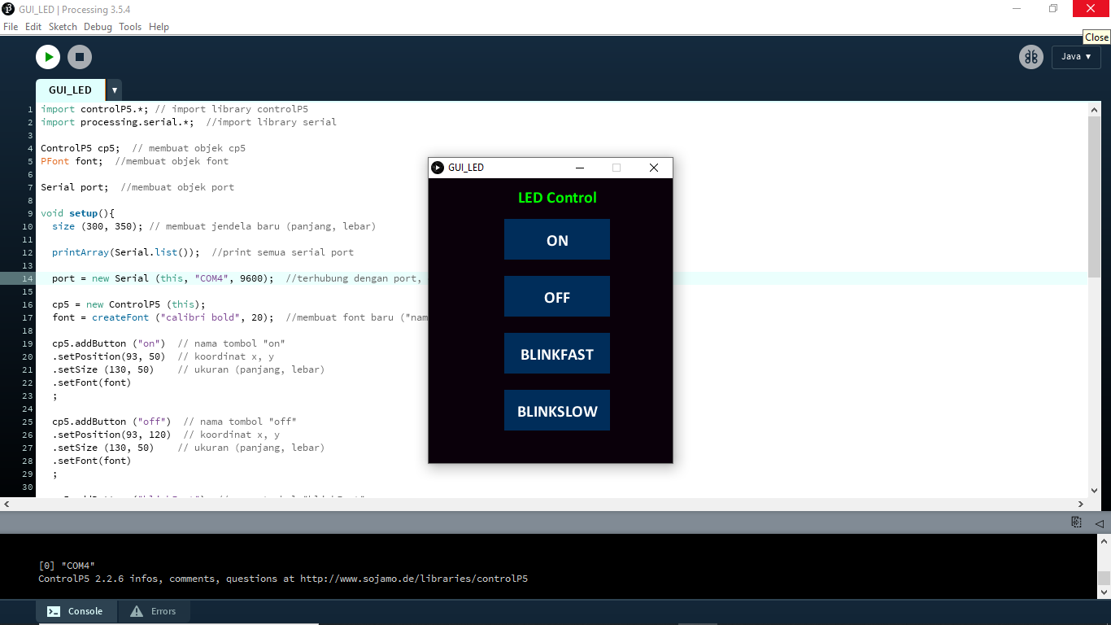

Slide 21
SEKIAN DAN TERIMAKASIH

